Slide 1



HVG-klubkártya 2. oldal
Elfogadóhelyek 3. oldal
Klubkártyaprospektus 4. oldal
Demográfia 5. oldal
hvgklubkártya.hu 6. oldal
HVG-Klubkártya
HVG Kiadó Zrt.

Slide 2


HVG-klubkártya
A HVG Kiadó Zrt. előfizetői hűségprogramja 1995-ben indult. Akik előfizetésükkel fejezik ki a lap iránti bizalmukat, HVG-klubkártyát válthatnak.
A HVG-Klubkártyával…
Automatikusan a HVG-különszámok előfizetőjévé válik, tehát kézhez kapja a tagsága ideje alatt megjelenő tematikus különszámainkat, hogy adózási, társadalombiztosítási, oktatási és más kérdésekben is szakszerű tájékoztatásban részesüljön.
Az ország közel 1900 elfogadóhelyén 5-15% kedvezményben részesül úgy, hogy az engedmény nincs minimumvásárláshoz kötve, illetve igénybevételének gyakorisága szabályozva.
A „Több van a kártyáján, mint gondolná!” akciónkban meghirdetett könyveket, CD-ket, továbbá koncertek, kulturális rendezvények belépőjegyeit extrakedvezménnyel vásárolhatja meg.
20%-os kedvezménnyel rendelhetik meg kiadónktól a HVG-könyveket.

Slide 3
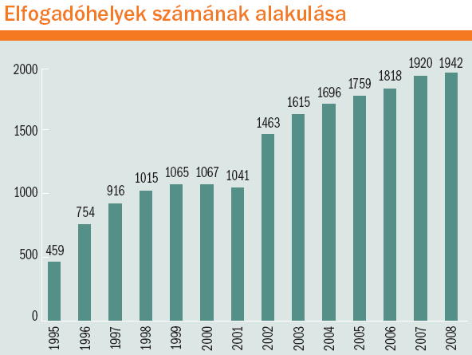
Elfogadóhelyek
A 18 ezer HVG-kártya-tulajdonos az ország 1900 elfogadóhelyén 5−15% kedvezményben részesül.
Elfogadóhelyi kategóriák:
éttermek/kávézók,
borszaküzletek, pincészetek,
szálláshelyek,
könyv- és zeneműboltok,
oktatási intézmények,
bútor- és irodabútor-szaküzletek,
irodatechnika/irodaszer-szaküzletek,
HVG-kedvezmények
számítástechnikai szaküzletek,
hangszerboltok,
utazási irodák,
optikai szaküzletek,
internetszolgáltatók,
egészségügyi intézmények
sportboltok, fitneszklubok,
virágboltok, kertészetek.

Slide 4

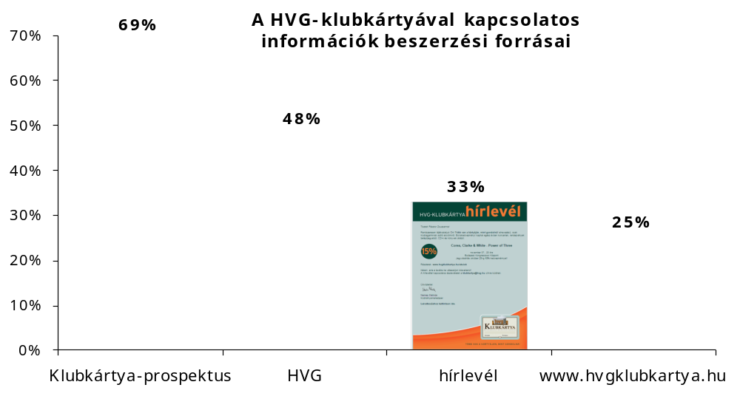
Klubkártyaprospektus
Az elfogadóhelyek részletes adatait tartalmazó klubkártya-prospektust évente 2 alkalommal – márciusban és szeptemberben – jelentetjük meg.
A kiadványt az összes klubtagnak és kedvezményt adó partnereinknek is postázzuk.
Akviráló DM-akcióink keretében a HVG-előfizetőkhöz, kiállításokra, konferenciákra és rendezvényekre is eljuttatjuk.
Klubtagjainkat minden akciónkról hírlevélben tájékoztatjuk. 2010-ben megújul a klubkártya hon-lapja, melyen az elfogadóhelye-ket, az akciókat találhatják meg klubtagjaink, illetve klubkártya igénylésre, vélemények írására, valamint partnerekkel való együttműködésre is lehetőség lesz.

Slide 5
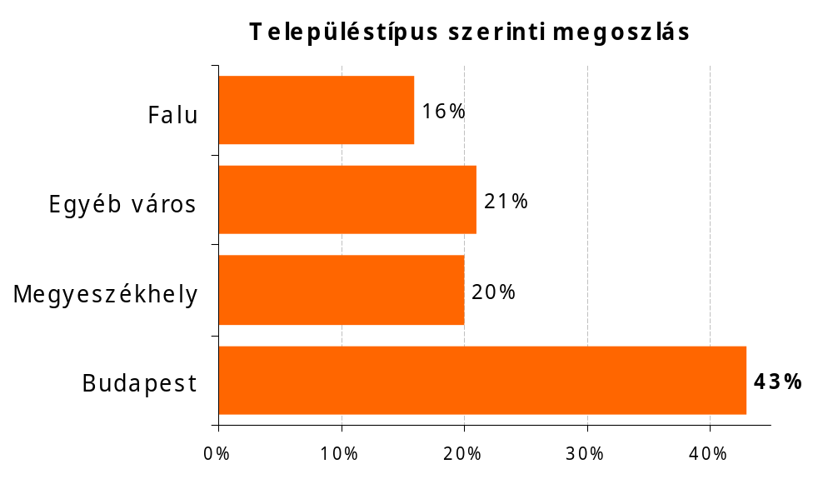
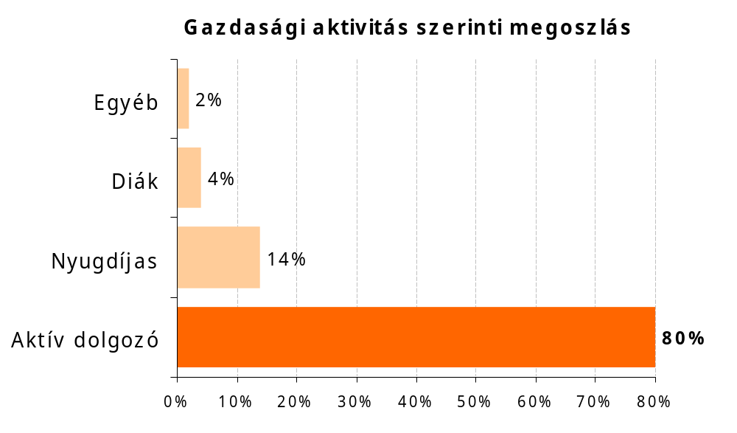
Klubkártya-tulajdonosok demográfiai összetétele
A klubkártya tulajdonosok az országos átlagnál jóval kedvezőbb gazdasági-, közigazgatási- és kultúrkörnyezetben élnek;
  aktív (magas beosztásban) dolgozó, képzett, idegen nyelveket jól beszélő, főleg városiak;
A kutatások során megismert kártya-használat alapján a tulajdonosokra átlagon felüli fogyasztás jellemző;
  A kiadó termékeinek is (CD-k, könyvek, stb.) a klubkártyások az első számú vásárlói;
Forrás: HVG Kutatás

Slide 6

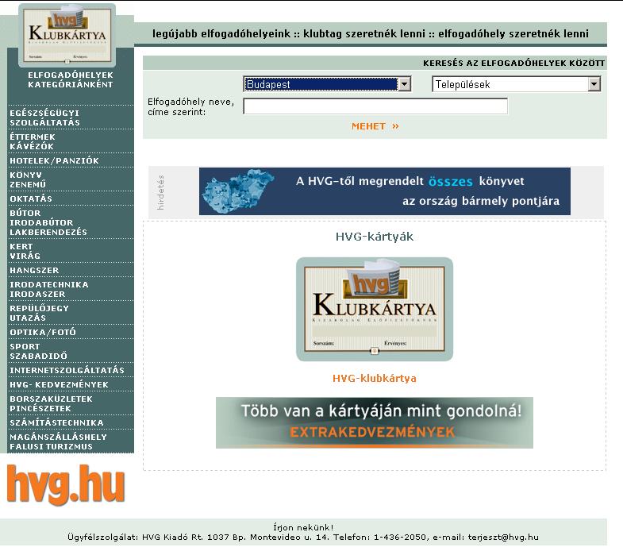
hvgklubkartya.hu

